Slide 1
1
Unit 3

Slide 2
My Family
عائلتي

Slide 3
Rhythms and Sounds
الايقاعات والأصوات

Slide 4
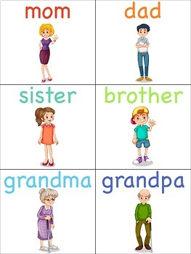
Materials :
Classroom poster
Family flashcards
Body flashcards

Slide 5
Strategy
2 bags :
Have one student take a My Body flashcard from the bag and hold it up . Have another student take a My Family flashcard from the bag and hold it up . Chant the Five Little Monkeys chant all together with the hand motions . When they chant, “One fell off and bumped his (body part),” they should touch that body part. After that version of the chant, have new students volunteers to take flashcards from the two bags to make a new version. Continue until all of the flashcards in the bags have been used.

Slide 6
Review the previous lesson
مراجعة سريعة للدرس السابق

Slide 7
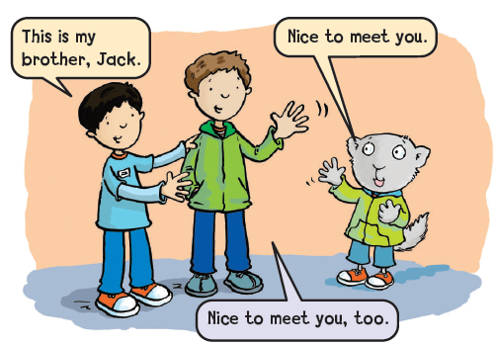

Slide 8
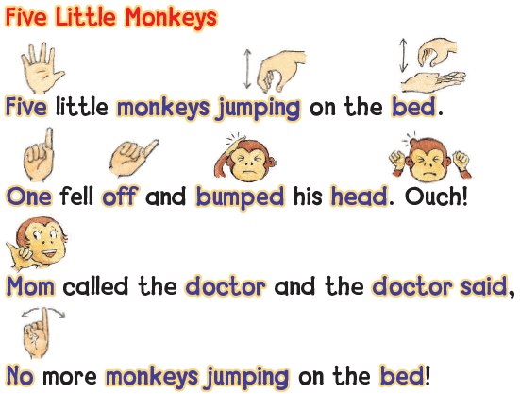
1
Chant and do
ردد الأنشودة ثم طبق الحركات

Slide 9
2
Chant and change the names
ردد الأنشودة مع تغيير الأسماء

Slide 10
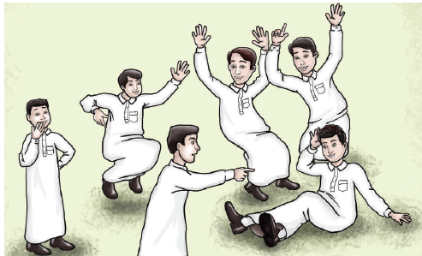
وقت المرح
3
Five Little Monkeys Game لعبة الخمسة قرود الصغار
Act out the chant . مثّل الأنشودة

Slide 11
Goal Check
التحقق من الهدف

Slide 12
الهدف :
أن يردد الطالب الأنشودة بشكل صحيح وسريع
أن يطبق الطالب حركات اليد في الأنشودة

Slide 13
وقت النصيحة
أطع والديك دائما

Slide 14
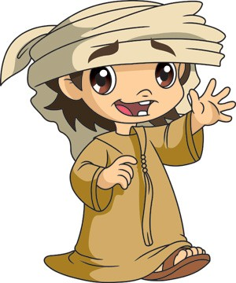
Have a nice day
See you next class

